Slide 1


100MEGA UŽ Dávno NEJEN Distributor It
aneb: Co By Vám Nemělo Uniknout

Slide 2


100MEGA UŽ Dávno NEJEN Broadline Distributor, ale přesto … :)
aneb: Co By Vám Nemělo Uniknout
Notes:
Informace o celem „holdingu“
Broadliner
- siroke portfolio „box“ produktů
- box mooving
Vtip:
levne koupit, draho prodat a neplatit faktury ☺

Slide 3
100MEGA
Embedded řešení
Broadline Distribuce a výroba It produktů
Ukládání elektrické energie
specialista pro isp hw a služby
Baterie pro výrobu
Datové Sítě
Vzdělávání
Kamerové a zabezpečovací systémy
Už Dávno NEJEN Broadline Distributor
Notes:
Distribuce, také není jen box mooving
Vlastní znacky – produkty (hal3000, xtendlan …)
Přímá zastoupení kompletního portfolia, včetně projektů a návrhů řešení (Dell, HP, networking, digital signage, foto-video, projekce)
… doplnit slide pro distribuci!!!!
Ted budeme mluvit o aktivitach MIMO tradicni distribuci
Vzdelavani … klik na web
Další jsou v dalších slidech

Slide 4
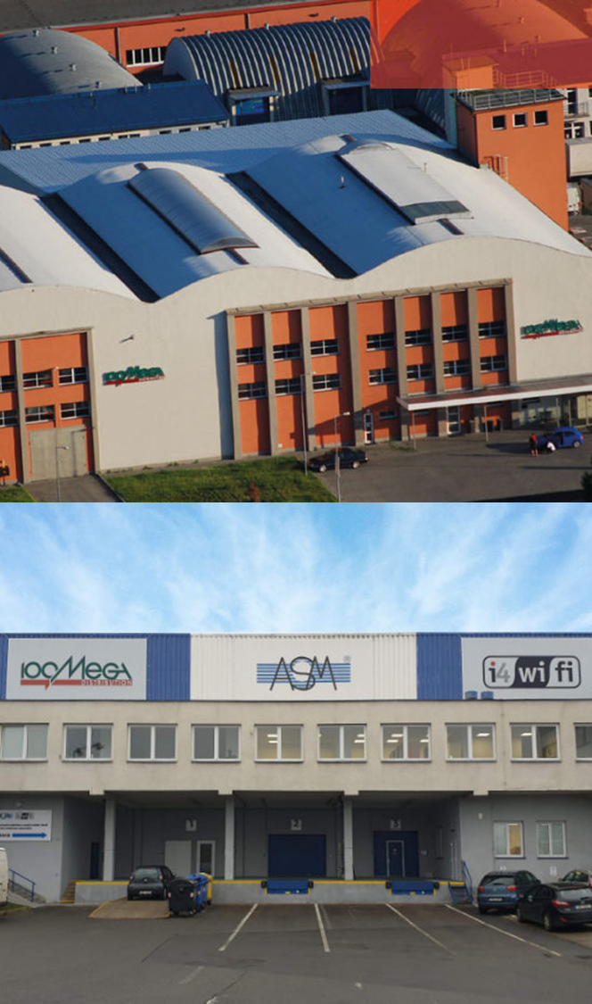
Divize 100Mega
Broadline Distribuce - bez služeb to nejde
Dostupnost a Logistika
Deseti tisíce produktů skladem, celková kapacita skladů přes 5 000 paletových míst
Vlastní logistická centra a obchodní týmy v Praze, Brně a Bratislavě
Profesionální logistika a odeslání v den objednávky do celé Evropy
Specializované prodejní týmy
Serverová řešení, Digital signage, Smart home, Consumer networking, Foto, Audio / Video ... a další
Prodejní a po-prodejní servis
Marketingová online i offline podpora prodeje
IT Služby, personalizované e-shopy na míru, API a EDI integrace
Technické a produktové konzultace
Projekty
Už Dávno NEJEN Broadline Distributor
Notes:
Skladem v Brně a Praze běžně desetitisíce položek; napojení na dodavatele a automatizace nám pak umožňuje rychlé dodání zboží, které skladem nedržíme nebo je na objednávku
Běžné odeslání produktu v den objednání s dodáním do 24 hodin, po Brně i tentýž den při použití služby kurýra
Zkušení produkt manažeři s praxí více než 15 let v oboru pomáhají při řešení na míru poptávce zákazníka. Máme několik produktových týmů, které vzájemně spolupracují při složitějších zadáních.
Pravidelné marketingové akce a podpora prodeje
Pravidelné eventy – osobní setkávání s klíčovými partnery
Integrace automatických systémů do i ven z firmy – napojení na EDI, API, využití AI v automatických procesech
Specializované ale navzájem propojené prodejní týmy umožňující obsloužení různých prodejních kanálů (etail, retail, B2B, koncový zákazník)
Možnost vlastního shopu s plným napojením na 100Mega (Megashop)
Možnost flexibilního zasílání zboží přímo na zákazníka partnery (B2C)

Slide 5
Divize 100Mega
Broadline Distribuce - bez služeb to nejde
Vlastní značky
Hal3000, Xtendlan, Xtendhome
Vývoj, výroba, testování a servis v ČR
Specializovaný broadline distributor
Genius, Endorfy, Rollei a další
Dell s vlastní výrobou serverových řešení
Leader trhu ve skříních, zdrojích a komponentech
Nejsme prodavači jsme odborníci
KONTAKTUJTE NÁS! Daniel KlineckÝ daniel.klinecky.@100mega.cz +420 606 677 742 100MEGA.cz / b2b.100mega.cz
Nejsme jen dodavatel, jsme partner
Nenabízíme jen zboží, ale celá řešení
Ryze česká firma, více než 30let na trhu
Už Dávno NEJEN Broadline Distributor
Notes:
- Vlastní značky produktů:
- HAL3000 – počítače a servery
- XtendLan – síťové produkty, hlavně pasivita
- XtendHome – smart home produkty
- Vývoj, testování a servis probíhá lidmi ze 100mega. Není to žádný outsourcing.
Specializovaný broadline distributor – zde přebíráme roli výrobce a zásadní způsobem ovlivňujeme fungování značky na trhu jako exklusivní distributor pro ČR buď sami nebo ve spolupráci s country managerem. Jedná se zejména o značky Genius (malé periferie a příslušenství), Endorfy (skříně, zdroje a příslušenství), Rollei (foto-video), BeQuiet (skříně a zdroje), Strong (networking, TV příslušenství), Ezviz (networking), Arozzi (židle), EliteScreens (projekční plátna)
Vlastní montáž a spolupráce s oddělením HAL3000 nám umožňuje být leadrem na trhu komponent, zejména v oblasti skříní, zdrojů a čipů, kde jsme distributorem mnoha významných značek (Endorfy, BeQuiet, MSI, Patriot, Deepcool, NZXT, Zalman)
Servery Dell – jako jediný distributor umožňujeme zákazníků vlastní konfigurace serverů Dell na základě jejich výběru komponent a našeho vlastního konfigutoráru. Úprava probíhá v Brně.

Slide 6

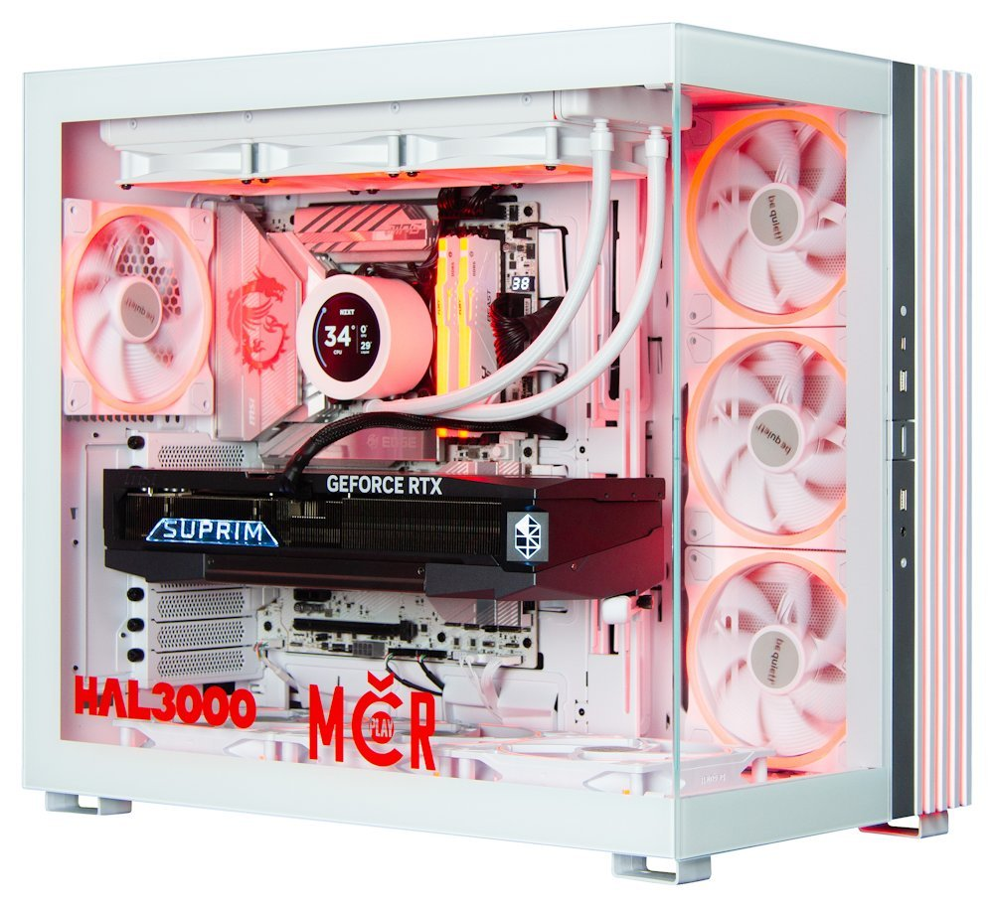
Divize Hal3000
HAL3000 - Český výrobce počítačových sestav
Široké portfolio skladových sestav
Více než 100 konfigurací kancelářských, pracovních, herních a progaming PC skladem ihned k odběru.
Návrh a vývoj počítačových sestav do projektů
Realizujeme projekty standardních počítačových sestav, speciálních PC a výkonných workstation pro AI
Pokročilý Konfigurátor PC
Řízený Konfigurátor umožnuje modifikaci sestav bez rizika chyby, dostupný i pro B2B partnery
Vývoj a Servis
Všechny sestavy vyvíjíme a testujeme v Brně.
Servisní sít partnerů po celé ČR + vlastní servis
KONTAKTUJTE NÁS! Zdeněk krchňavý zdenek.krchnavy@100mega.cz +420 420 739 002 578 WWW.hal3000.cz
Už Dávno NEJEN Broadline Distributor
Notes:
HAL3000_koncept_o_nas_a_spolupracujeme_web_v2.docx
HAL3000 – Hraj jako vítěz!
Jsme český výrobce počítačů, které pro vás už víc jak 20 let vyrábíme u nás v Brně. Nabízíme pečlivě vyladěné sestavy pro herní nadšence, streamery i progamery, ale taky spolehlivé kancelářské PC, výkonné pracovní stanice nebo domácí sestavy, které bez problémů zvládnou školu i zábavu.
Tým HAL3000 má k počítačům blízko – ať už jako hráči, technici nebo geekové. Moc dobře víme, na co se zaměřit a přizpůsobujeme tomu výběr komponent. Každou konfiguraci pečlivě ladíme a testujeme a v současnosti máme za sebou přes 200 000 vyrobených počítačů už ve více než 7 000 různých konfiguracích.
Podporujeme esport v ČR už od jeho začátků - jsme generálním partnerem Mistrovství ČR v počítačových hrách už od roku 2011. Spolupracujeme s řadou známých influencerů a přinášíme svým fanouškům na sociálních mediích spoustu zábavy, zajímavých informací ze světa hardware, ale i soutěží, produktových novinek a výhodných akcí.
HAL3000 ve zkratce:
🖥️ Vyrábíme v Česku – konkrétně v Brně.
🎮 Dlouhodobě podporujeme český esport – od roku 2011 jsme generálním partnerem Mistrovství ČR v počítačových hrách.
🛠️ Vyrobili jsme už přes 200 000 počítačů.
🤝 Spolupracujeme s mnoha influencery, kteří na našich počítačích hrají, streamují a tvoří obsah.
Web: www.hal3000.cz
Sociální sítě HAL3000: Instagram - instagram.com/hal3000.cz, Facebook - facebook.com/hal3000.cz
Hlavní prodejci:
CZ:
Alza.cz, Datart.cz (HPTronic), Planeo.cz (FAST CZ), Mironet.cz
SK:
Alza.sk, NAY.sk (HPTronic), Planeo.sk (FAST Plus SK)
Stručně z naší historie:
2002 – Vznik značky HAL3000
2004 - Dosáhli jsme 10.000 vyrobených počítačů HAL3000
2007 – Spustili jsme službu HAL3000 Bezstarostný servis
2011 – Stali jsme se generálním partnerem Mistrovství České republiky v počítačových hrách
2012 - Uvedli jsme první oficiální herní sestavy MČR, každý rok vydáváme nové modely a patří k tomu nejlepšímu, co dnes na hraní můžeš koupit.
2017 - Rozšířili jsme nabídku o nové řady počítačů Master Gamer a Online Gamer, jejich nejnovější modely najdeš na našem webu!
2019 – Vyrobili jsme první počítače řady MČR Finále, které se zaměřují na zajímavý poměr cena / výkon a v současnosti patří mezi naše nejprodávanější sestavy.
2022 – HAL3000 slaví 20 let! https://www.hal3000.cz/www/20let/
2024 – Spustili jsme nový web HAL3000 s vylepšeným konfigurátorem počítačů!
2025+ - Vyrábíme hromadu nových konfigurací, pokračujeme v podpoře herní komunity a zapojujeme se do zajímavých projektů. 🎥 Kdo s námi spolupracuje?
🏆 Mistrovství ČR v PC hrách – mcr.gg
Dlouhodobě podporujeme český esport – od roku 2011 jsme generálním partnerem Mistrovství ČR v počítačových hrách.
PLAYzone – Vodagone PLAYzone Arena - playzonearena.cz
Multifunkční esportové centrum v pražském obchodním centru Westfield na Chodově s 55 výkonnými PC, virtuální realitou, závodními simulátory i odpočinkovou lounge zónou.
Adis Bak Známý streamer, který vyniká zapálenou tvorbou ke hře Call of Duty. 🔗 Instagram | YouTube | Twitch CzechCloud (Petr Žalud) Bývalý profesionální hráč Hearthstone, dnes aktivní streamer a komentátor. 🔗 Instagram | YouTube | Twitch Herdyn (Pavel Mikeš) Esportová legenda, komentátor a streamer s fanoušky napříč League of Legends scénou. 🔗 Instagram | YouTube | Twitch
McCitron Známý streamer a YouTuber s hromadou letsplays z Minecraftu a aktivní komunitou. 🔗 Instagram | YouTube | Twitch
Oskar (Tomáš Šťastný) Česká esportová legenda z Counter Strike scény. 🔗 Instagram | Twitch
Pedro (PedrosGame) Známý český youtuber, let's player a vlogger. 🔗 Instagram | YouTube | Twitch
Porty (17PortyLP) Známý český youtuber a rapper, v roce 2016 vyhrál Českého slavíka v kategorii „Hvězda internetu“. 🔗 Instagram | YouTube
Roth Wellden (rthwldn) Content creator se zaměřením na dark web, UFO/UAP, technologie; tvůrce od roku 2007. 🔗 Instagram | YouTube | Twitch
SpajKK (Martin Beneš) Profesionální hráč a streamer, aktivní ve Valorantu a PUBG, pravidelně soutěží a streamuje. 🔗 Instagram | Twitch Sutsuno Anežka, streamerka s osobitým stylem, která dohrála už víc jak 220 her. 🔗 Instagram | Twitch

Slide 7
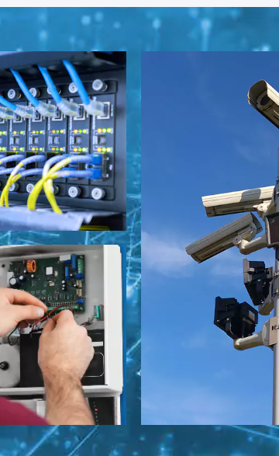
Divize ASM
VALUE ADDED distributor
pro montážní firmy a systémové integrátory
Ve sféře
informačních, komunikačních a bezpečnostních technologií
metalitické a optické datové sítě
kamerové a zabezpečovací systémy
videovrátné systémy
embedded řešení
Plánování, odborná školení a další služby.
Profesionální přístup už od roku 1991
KONTAKTUJTE NÁS! VIKTOR HRDLIČKA HRDLICKA@ASM.cz +420 602 523 787 www.ASM.cz
Už Dávno NEJEN Broadline Distributor
Notes:
Komplexní přidaná hodnota pro montážní a realizační firmy ... Partnerům dodáváme technická řešení pro obchodní případy ... Ty jsou pokaždé jiné a je potřeba se jim věnovat od návrhu až po poprodejní servis
Metal a optika – navrhnout, realizovat a zapojit … vse umíme
Kamery, zabezpeceni, videovratni … od domacnosti, přes firmy, specialni aplikace (logisticka centra) az po hotel s kasinem ☺
OTAZKA DO PUBLIKA: co je EMBEDDED
Embedded řešení jsou systémy, které kombinují hardware a software k provádění specifických funkcí v rámci většího zařízení nebo systém
V našem případě tedy speciální produkty, které vymýšlejí, navrhují a programují naši inženýři
Příklad: zarizeni, které otvira branu pokud pozna spz z databaze
Pro projekty jsme k dispozici
od návrhu
Napr. Obhlidka … Správné rozmístění a výběr kamer
Až po realizaci
Napr. Software na míru – jake zabery, za jakých okolnosti sledovat, jak dlouho uchovávat atd.
Školení nového HW, trendů, příklady využití
Služby ... Například půjčovna spec. nařádí, měřáků atd.
„vtip“
Zde je napsáno „kontaktujte nás“, ale kontaktujte Viktora … já už vám dál nepomůžu

Slide 8

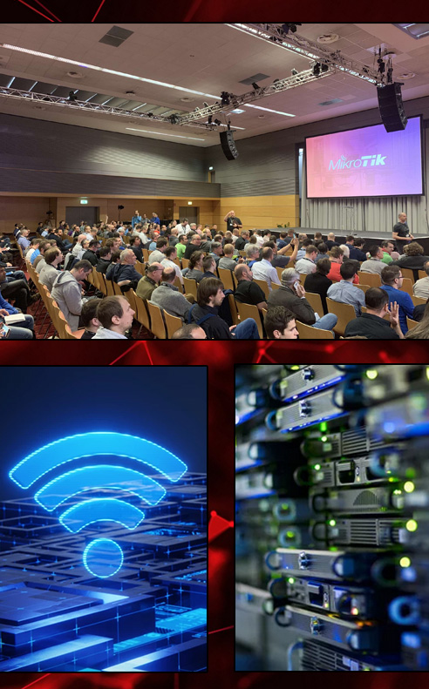
Divize i4wifi
Specializovaný distributor
Pro Internet service providery
V oboru
Optických a bezdrátových sítí - TELCO
Hi-End optické a bezdrátové řešení
Certifikační školení
Individuální technická podpora
Pro profesionální portfolio značek:
Mikrotik
Ubiquiti
TP-Link
Teltonika
Cisco
Zyxel ... a další
KONTAKTUJTE NÁS! Michal Skalický skalicky@i4wifi.cz +420 724 303 482
www.i4wifi.cz
Už Dávno NEJEN Broadline Distributor
Notes:
Divize se specializuje návrhy, instalace a provoz bezdrátových, metalických a optických sítí se zaměřením na poskytovatele internetových služeb
8000 ISP zákazníků ze 40 zemí každý rok
Celkem přes 100 000 zákazníků ... Nejvzdálenější je na Filipínách
Jedná se o profesionální portfolio Hi End značek pro výstavbu páteřních sítí ISP ... až po koncová zařízení u odběratele
Školení
Nutná certifikační školení pro nastavení, bezpečnost a údržbu sítí v provozu
Přes 50 školení ročně
Školí nejlepší v oboru – buď naši lidé (Štepánek je ikona Mikrotiku ... Je nejlepší na nastaveni Mikrotik router OS ... Všichni kdo to dnes dělají se školí u něj), nebo odborníci na tuto oblast z jednotlivých výrobců
Jedná se o workshopy, kde se účastníci přímo učí s produkty pracovat, nastavovat atd.
Tech podpora
Při návrhu, instalaci, nastavení a údržbu si ISP objednávají naše odborníky (placená služba = takže to opravdu musí fungovat ☺, jinak by to neplatiti)
K profesionálnímu portfoliu
Neustálé refresh portfolia podle nejnovějších trendů u jednotlivých výrobců
Testování, zápůjčky, školení ...
`vtip`
Michal Skalický hraje improvizační divadlo. Umí tedy improvizovat a najít správná řešení .. a zároveň se mimo práci vyřádí a v práci na vás už žádné divadlo nehraje

Slide 9


Divize Energy
Dodavatel řešení a realizátor projektů
V oblasti
výroby a ukládání elektrické energie
Realizace bateriových úložišť na klíč
Od návrhu po zprovoznění systému, včetně následného servisu po celou dobu životnosti projektu
Návrh a výroba baterií pro vaše projekty
vymyslíme, navrhneme a vyrobíme prototyp, zajistíme sériovou či kusovou výrobu a postaráme se o servis
Jako jediní zajišťujeme nezávislost na řešeních mimo EU, tedy bezpečnost a plnou kontrolu
KONTAKTUJTE NÁS! Jaroslav malík jaroslav.malik@100mega.cz +420 724 128 749 Energy.100mega.cz energy shop
100megaenergy.cz web
Jsme největší Evropský dodavatel LiFePO4 článků
Už Dávno NEJEN Broadline Distributor
Notes:
Máme roděleno na dvě části
Připadně Ukazat energy web
Bat uloziste
Firmy, vyrobni podniky, datova centra, nemocnice, atd.
Vsude kde vas zakaznik potřebuje zajistit vlasni reseni pro stalou dodavku elektriny i při výpadcích
Pripadne zpracovava vlastní energii – solar, bioplyn, voda atd. ... Se solarem umíme pomoci komplet = prodavame vse
Slabo-proud (do 300kW) i silno-proud „kontejnery“
Bat. pro projekty
Pro klienty kteří vyrabi produkt, pro který potrebuju baterii
Priklad jsou třeba autobusy, vysokozdvizne voziky, roboty – je potreba vymyslet, navrhnout, vyrobit, servisovat a pravidelne updatovat pro nove rady
Bezpecnost
Jako jediní v ČR nabízíme 100% řešení, které eliminuje závislost na systémech řízení ze třetích zemí.
Nejste závislí na fungování serverů v zemích mimo EU, neohrozí vás politická rozhodnutí či uměle zkracovaná životnost systému.
Veškerá komunikace zařízení je zabezpečná, probíhající pouze v Evropě. Data ze všech systémů zůstávají pouze v ČR a nedochází tak k nežádoucímu a nekontrolovatelnému odlivu dat do zemí třetího světa, spojovanému i s možným dálkovým ovládnutím systému.
Používáme k tomuto účelu námi vyvinutou vlastní Battery Management Systém PROFI - jednotka pro řízení baterií (monitorování nabití a vybití, ochrana před přebitím a hlubokým vybitím, vyvažování článků, řízení teploty) BMS PRO a vlastní dohledový systém, který významným způsobem přispívá také k optimalizování souvisejících servisních nákladů a umožňuje pokročilou analýzu dat pro predikci nežádoucích provozních stavů a rychlý zásah ještě před jejich projevením.
Zaměřujeme se na vlastní, na míru prováděný vývoj zásadních dílů pro bezproblémové řízení a bezpečnou komunikaci (výkonové balancování, BMS atd.), díky čemu tak máme celý systém plně pod kontrolou už od výběru samotných součástek na řídících deskách, které následně procházejí náročným testováním v naší zkušebně.
Jsme největším dodavatelem
OTAZKA: co je a znamena LiFePO4
LiFePO4 akumulátory jsou specifickým typem lithium-iontových baterií. Oproti olověným bateriím a dalším lithiovým alternativám vynikají především delší životností, nižší hmotností a stálejší kapacitou. Dalšími výhodami je mnohem rychlejší nabíjení a fakt, že v provozu vydrží až 4x déle, bez nutnosti údržby. Jako katodový materiál se využívá lithium-železo-fosfát (LiFePO4).
“vtip“
Odpoved na otázku jsem si precet podle navodu od jardy … pokud opravdu chcete vedet vic obratte se na nej

Slide 10
100MEGA
Děkujeme za přízeň
Distributor, kterého to baví

